Slide 1
РОЛЬ АКУШЕРКИ В ДОСТИЖЕНИИ ИНДИКАТИВНЫХ ПОКАЗАТЕЛЕЙ
ЗАМ.ГЛ ВРАЧА ПО АКУШЕРСКО- ГИНЕКОЛОГИЧЕСКОЙ ПОМОЩИ.
ГЛ. ВНЕШТАТНЫЙ СПЕЦИАЛИСТ ПО МЗ РБ ПО ГИНЕКОЛОГИИ К.М.Н. БАЛДАНОВА Б.Д

Slide 2
Показатели ФП «Охрана материнства и детства» национального проекта «Семья»
№ п/п | Наименование показателя | 2024 - факт | 2025 | 2026 | 2027 | 2028 | 2029 | 2030
 | ОЗР 1. Обеспечена доступность и квалифицированная помощь женщинам и детям, в том числе по охране репродуктивного здоровья
1. | Доля беременных женщин, обратившихся в медицинские организации в ситуации репродуктивного выбора, получивших услуги по оказанию правовой, психологической и медико-социальной помощи, и вставших на учет по беременности, % | 27,3 | 20 | 21 | 21 | 21,5 | 22 | 23
2. | Доля взятых под диспансерное наблюдение детей в возрасте 0-17 лет с впервые в жизни установленными диагнозами, от общего числа выявленных заболеваний по результатам проведения профилактических медицинских осмотров | новый показатель | 80 | 82 | 84 | 86 | 90 | 95
3. | Доля женщин, проживающих в сельской местности, поселках городского типа и малых городах, получивших медицинскую помощь в женских консультациях, расположенных в сельской местности, поселках городского типа и малых городах | новый показатель | 20 | 22 | 25 | 33 | 50 | 80
4. | Младенческая смертность, на 1000 род.жив. | 3,6 | 4,4 | 4,2 | 4,2 | 4,1 | 4,1 | 4
5. | Охват граждан репродуктивного возраста (18-49 лет) диспансеризацией с целью оценки репродуктивного здоровья | 12,5% | 32 | 35 | 38 | 42 | 46 | 50

Slide 3
Нормативно- правовая база
1.Методические рекомендации по диспансеризации мужчин и женщин репродуктивного возраста с целью оценки РЗ от 29.03.2024г .МЗ РФ.
2. Приказ МЗ РБ № 435 от 24.05.2024г «О проведении диспансеризации мужчин и женщин репродуктивного возраста с целью оценки РЗ».
3.Приказ № 406- ОД от 14.05.2024г «О проведении лабораторных исследований при диспансеризации мужчин и женщин репродуктивного возраста с оценки РЗ».
4. Приказ №998 –ОД Об утверждении плана проведения диспансеризации граждан по оценке репродуктивного здоровья в 2025г
5. Порядок возложения на фельдшера ,акушерку медицинской организации в соответствии с приказом МЗ и соц.развития РФ от 23.03.2012 №252.
6. Порядок проведения профилактического медицинского осмотра и диспансеризации определенных групп взрослого населения приказ МЗ РФ от27.04.2021г № 404

Slide 4
Фельдшер фельдшерского здравпункта и (или) акушерка ФАП является ответственным за проведение профилактического медицинского осмотра и диспансеризации населения фельдшерского участка в случае возложения на него отдельных функций лечащего врача по непосредственному оказанию медицинской помощи пациенту в период наблюдения за ним и его лечения, в том числе по проведению профилактического медицинского осмотра и диспансеризации, в порядке, установленном приказом Министерства здравоохранения и социального развития Российской Федерации от 23 марта 2012 г. N 252н "Об утверждении Порядка возложения на фельдшера, акушерку руководителем медицинской организации при организации оказания первичной медико-санитарной помощи и скорой медицинской помощи отдельных функций лечащего врача по непосредственному оказанию медицинской помощи пациенту в период наблюдения за ним и его лечения, в том числе по назначению и применению лекарственных препаратов, включая наркотические лекарственные препараты и психотропные лекарственные препараты"

Slide 5
План по диспансеризации по оценке репродуктивного здоровья на 2025 г
Группы | Численность застрахованных лиц, подлежащих диспансеризации взрослого населения репродуктивного возраста по оценке репродуктивного здоровья, согласно утвержденному плану-графику, направляемому медицинскими организациями в страховые медицинские организации, человек
ВСЕГО, в том числе: | 127 226 – 32% от подлежащего контингента
Мужчины: | 61 729
18-29 лет | 7 462
30-49 лет | 54 267
Женщины: | 65 497
18-29 лет | 7 916
30-49 лет | 57 581

Slide 6
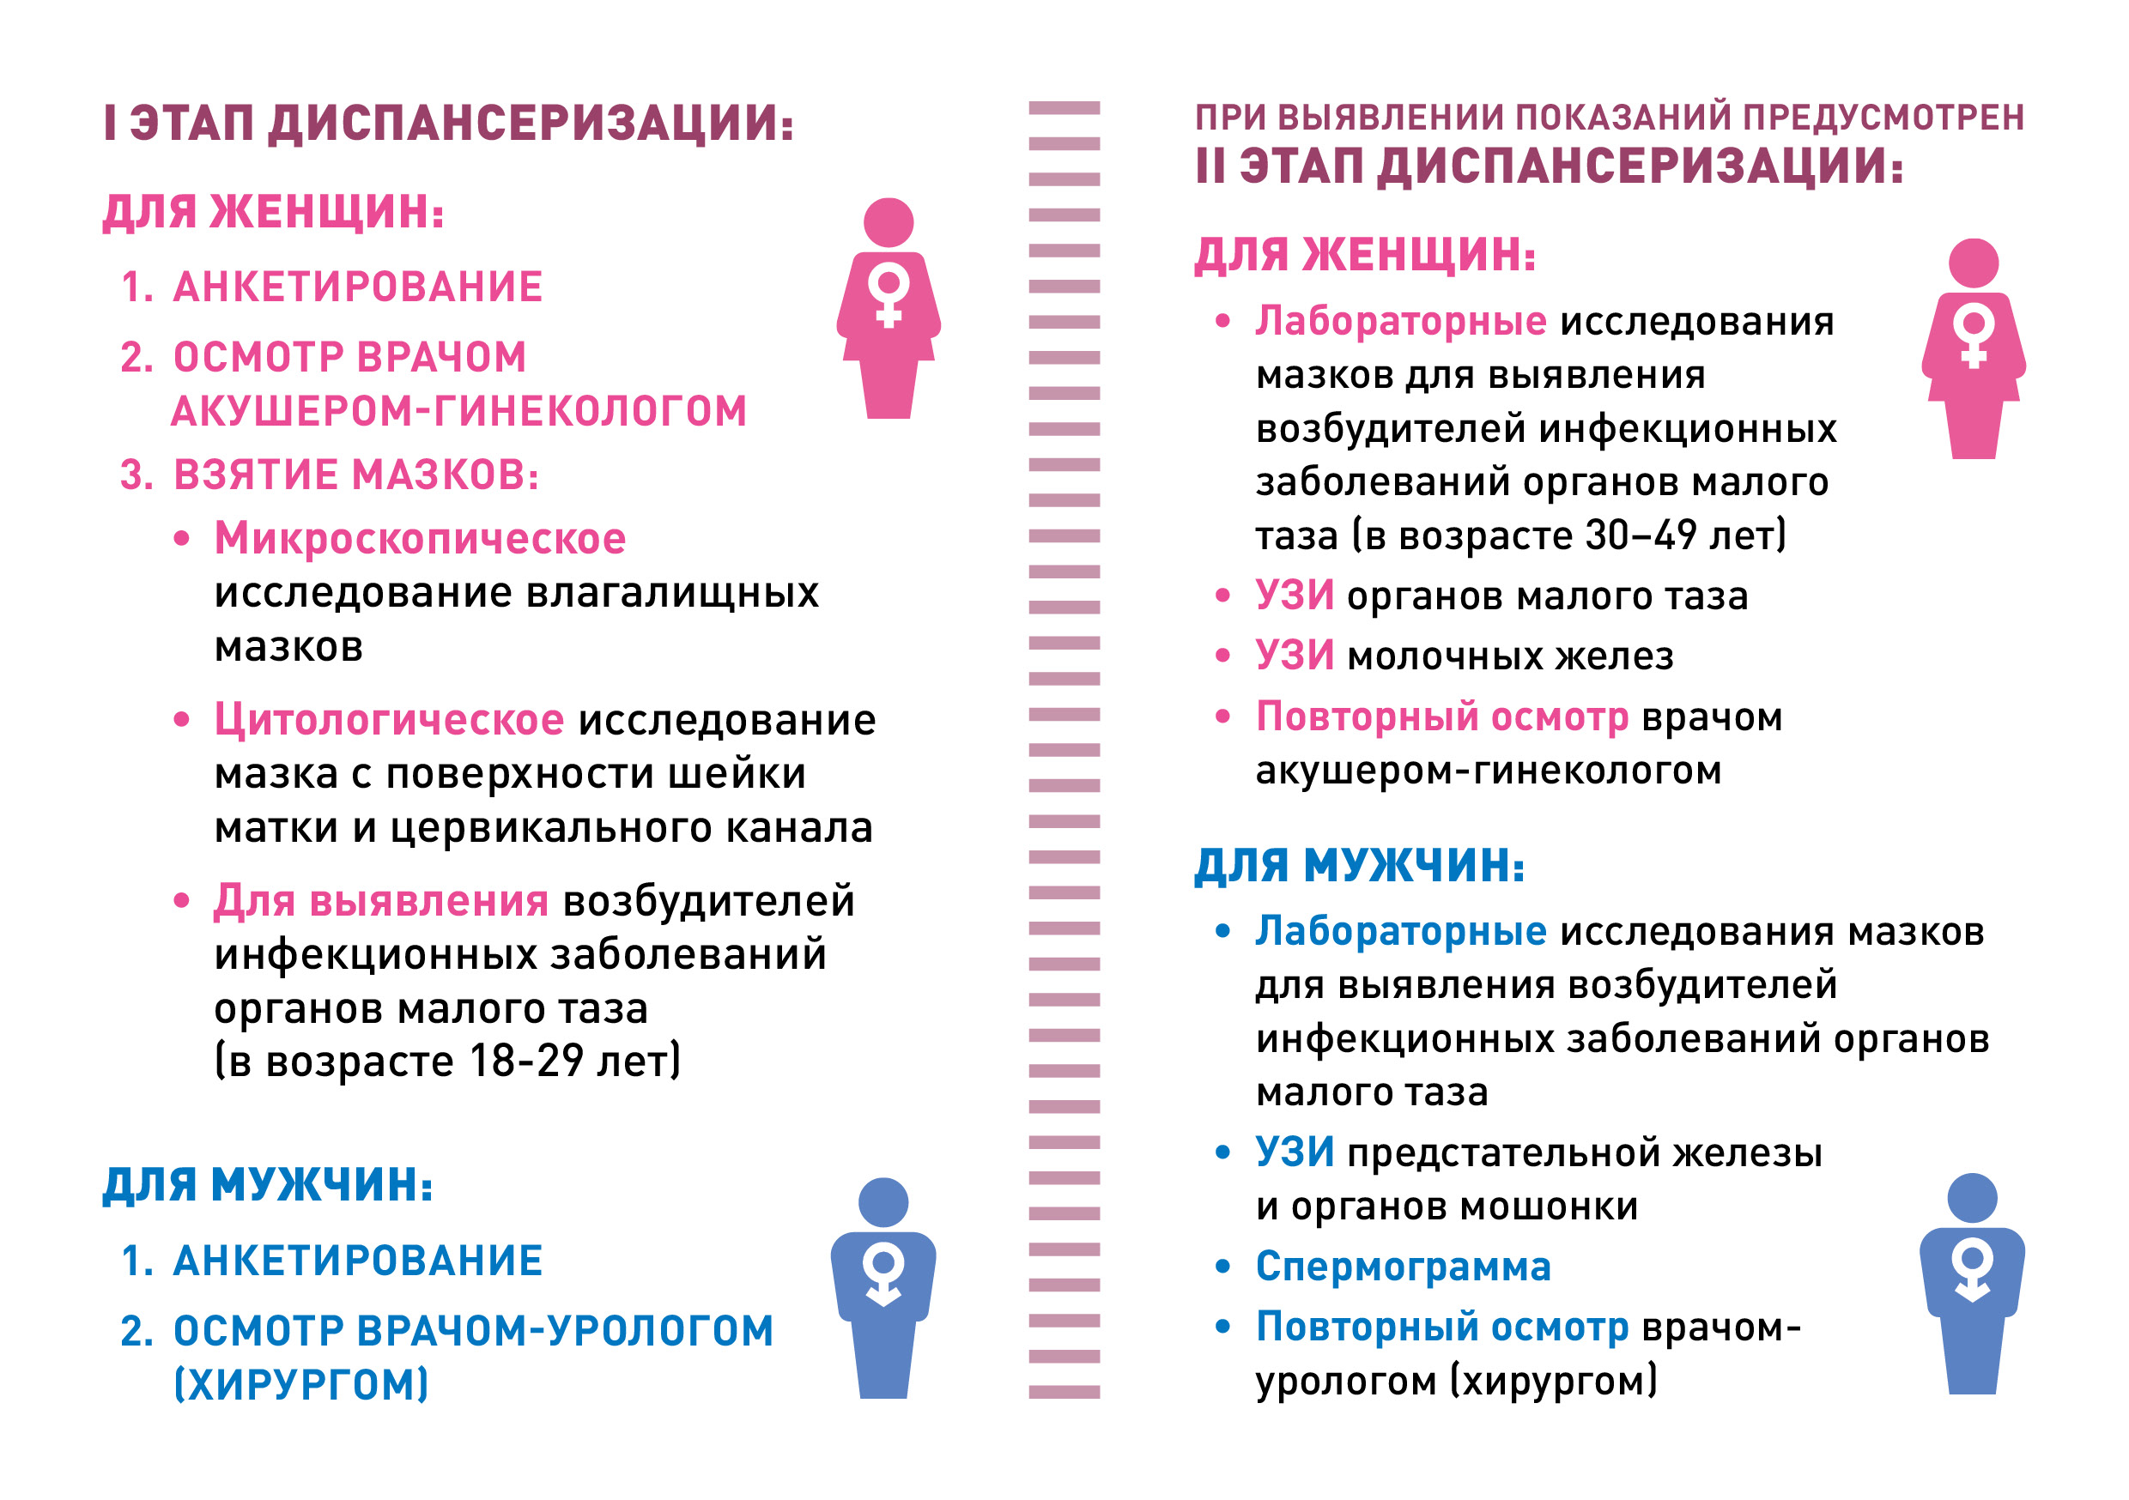

Slide 7
Приложение №5 к приказу №435 I этап
прием анкетирование
исследование влагалищное, м/ж
консультирование мотивация
мазок на м/ф
о/ цитологию 1 раз в 3 года в возрасте 21-29 лет;
1 раз в 5 лет в возрасте 30-49 лет
ИППП( гонорея, трихом, хламидии, микоплазмы). ( 18- 29 лет)
Диспансеризация женщин в возрасте 18-49 лет проводится синхронно с прохождением проф. осмотра, или «Д» определённых групп взрослого населения в 2 этапа в ЖК или в поликлинике по месту прикрепления + помощь мобильных бригад.

Slide 8
Приложение №5 к приказу №435 I I этап
Забор мазков на ИППП от30-49 лет
ВПЧ 1 раз в 5 лет - 30,35,40,45 лет
УЗИ матки и придатков ( оценка КАФ) в 1 фазе МЦ
УЗИ М/Железы в 1 фазе МЦ+ Л/ узлы
Прием ,консультирование, установление ДЗ, определение группы здоровья и диспансерного наблюдения
Направляются с подозрением и или с выявленными заболеваниями по результатам I этапа «Д».
При выявлении инфекций, заболеваний органов репродуктивной системы, молочных желез - лечение, наблюдение проводится по Клин.рекомендациям.
На 2 этап диспансеризации направить не менее 20% от прошедших 1 этап ДРЗ
.
Дообследование дополнительное вне диспансеризации

Slide 9
Группы репродуктивного здоровья
Группы диспансерного наблюдения согласно порядка №1130
(в эту группу относятся женщины III группы РЗ)
I группа РЗ- у которых не выявлены заболевания и нет факторов риска их развития.
II группа РЗ- не установлены гинекологические заболевания, но имеются факторы риска их развития(вредные привычки, ЭГЗ. Направляются к профильным врачам.
III группа РЗ - имеющие гинекологические заболевания , требующие установления «Д» наблюдения или оказания специализированной в т.ч ВМП.
I группа - Женщины с хроническими заболеваниями, доброкачественными опухолями и гиперпластическими процессами репродуктивной системы и молочной железы, доброкачественными заболеваниями шейки матки
II группа - Женщины с врожденными аномалиями развития и положения гениталий
III группа - Женщины с нарушениями функции репродуктивной системы (невынашивание, бесплодие, синдром поликистозных яичников, олиго/аменорея)

Slide 10
Выполнение плана за 1 квартал 2025г
Показатели ниже 20%
1.Мухоршибирская - 6,5%
2. Тункинская 8,7%
3. Хоринская 10,1%
4. Петропавловская 10,3%
5. Прибайкальская 15,1%
6. Бичурская 15,3%
7. Еравнинская 16,1%
8. Закаменская 16,6%
9. Гусиноозерская 18,3%
9. Курумканская 19,6%
10.ГБУЗ «ГП№3»- 14,2%
11. ГБУЗ «ГП№4»- 14,5%
12. ГБУЗ «ГП№5»- 14,2%
13. ГБУЗ «ГП№6»- 11,5%
Показатели 20% и более
Заиграевская 20,2%
Тарбагатайская 20,3%
Баргузинская 23,3%
Иволгинская 23,3%
Нижнеангарская 24,8%
12.ГБУЗ «ГП№1»- 20,3%
13. ГБУЗ «ГП№2»- 23,9%
МО достигшие целевой показатель 25% и более от плана (лидеры)
Окинская 25,1%
Кабанская - 25,5%
Кяхтинская 25,5%
Кижингинская 27,5%
Муйская 28,6%
Баунтовская 31,9%

Slide 11

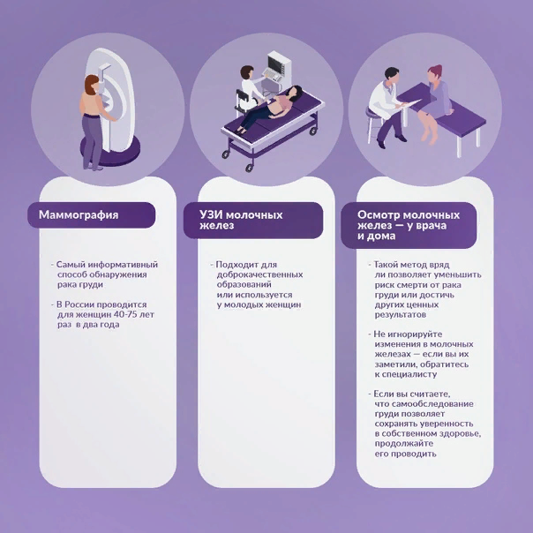
Маммография входит в диспансеризацию, которую может пройти бесплатно каждый гражданин России по ОМС. Согласно приказу Министерства здравоохранения, с 40 лет проходите маммографию раз в три года, а с 50 до 70 — раз в два. В отдельных случаях врач может порекомендовать маммографию в более раннем возрасте.
Проводиться с 5- 12 день менструального цикла. ДО 30 лет – УЗИ молочных желез

Slide 12
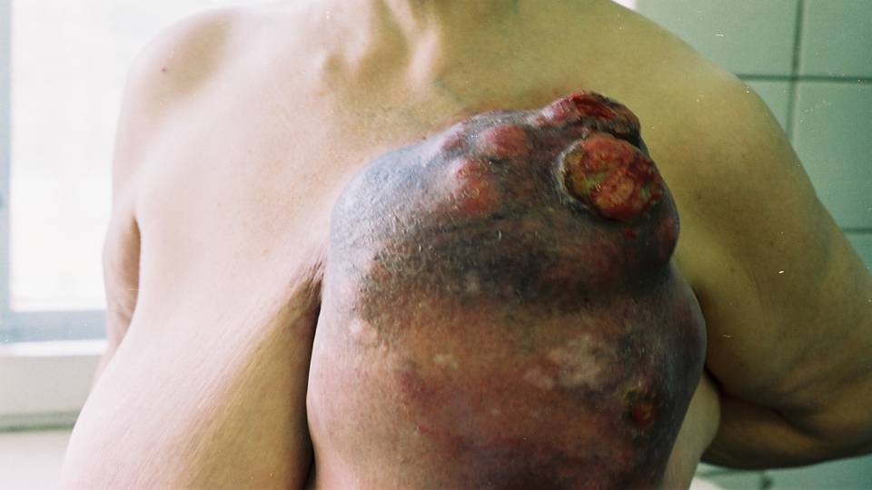
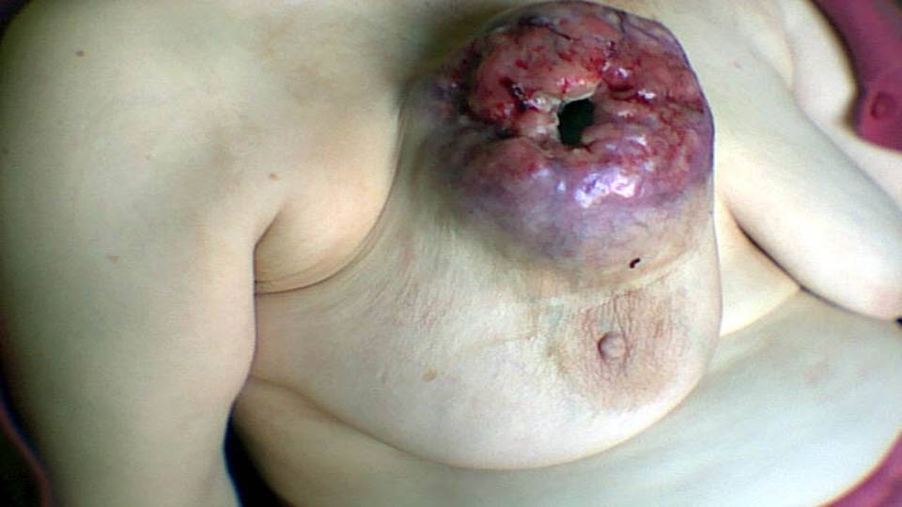
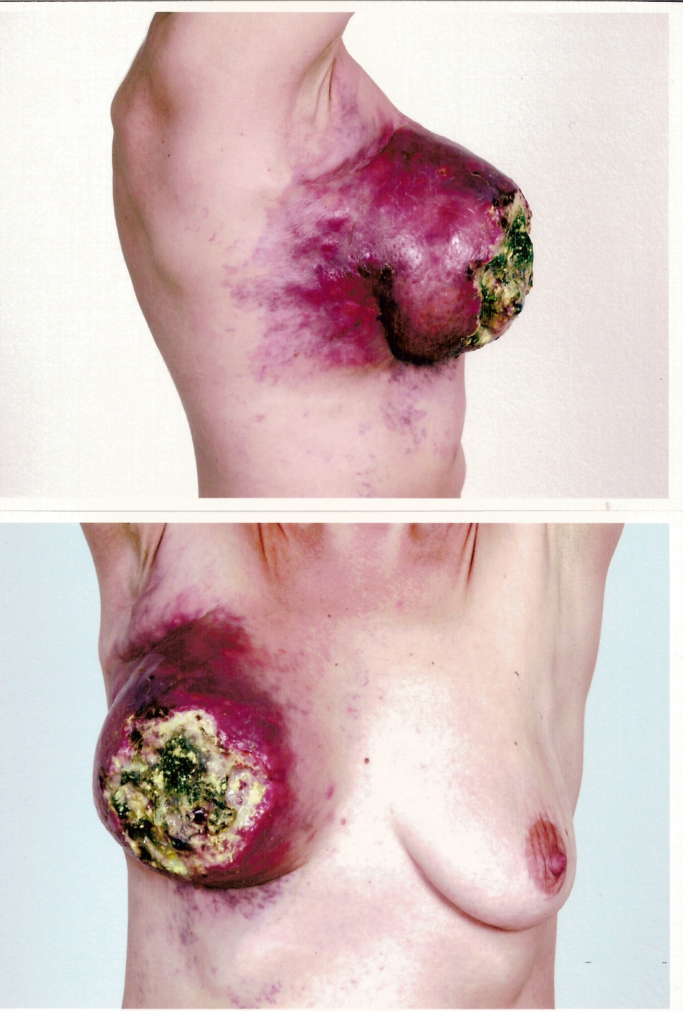
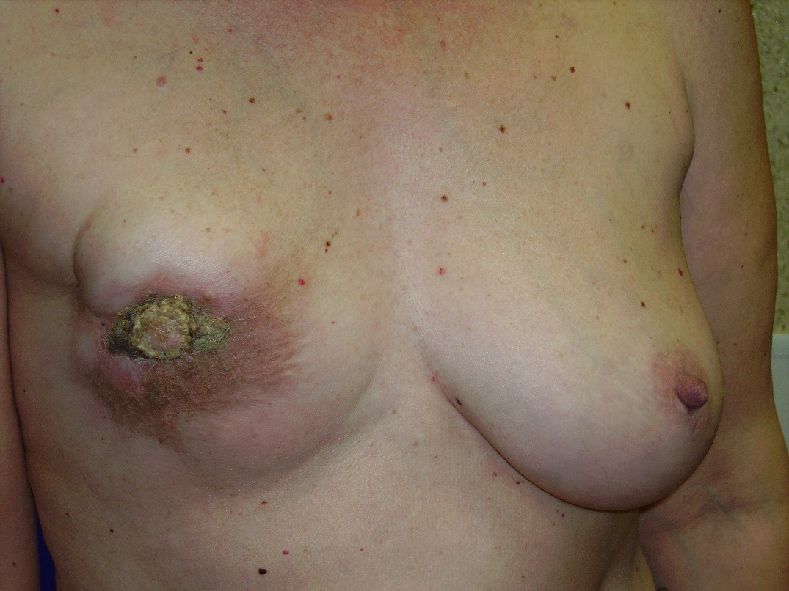

Slide 13
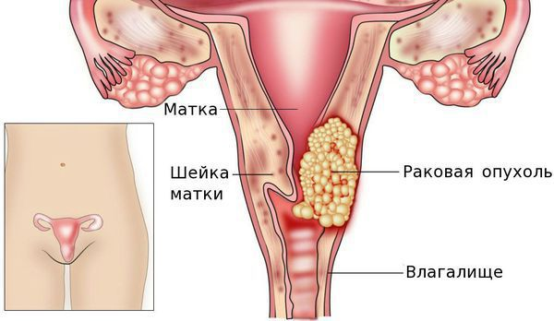
Рак шейки матки — это онкологическое заболевание, при котором слизистая шейки матки, поражается вирусом папилломы человека (ВПЧ).
Заболевание чаще всего протекает без симптомов. Они появляются только при развитии осложнений.
В России ежегодно выявляется около 20 000 случаев, смертность от заболевания в возрасте от 15 до 39 лет составляет 21,1 %.

Slide 14
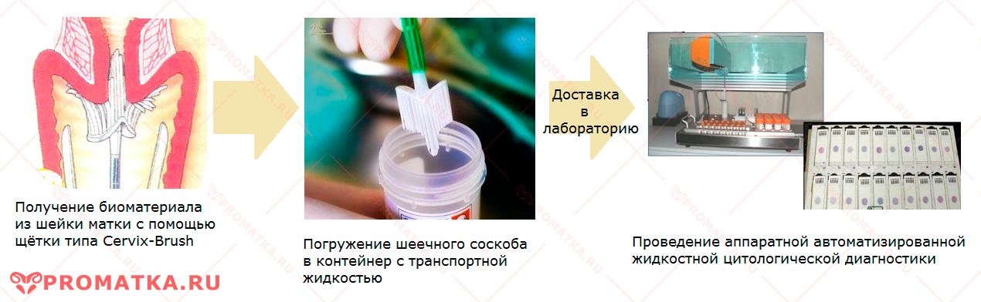
Факторы риска инфицирования ВПЧ и развития рака шейки матки:
раннее начало половой жизни (дебют в 12 лет)
частая смена половых партнеров;
отказ от барьерного метода контрацепции;
наличие других инфекций, передающихся половым путём
многократные роды и аборты;
вредные привычки (курение, злоупотребление алкоголем)
Пренебрежение регулярными профилактическими обследованиями - один из важнейших факторов риска!

Slide 15
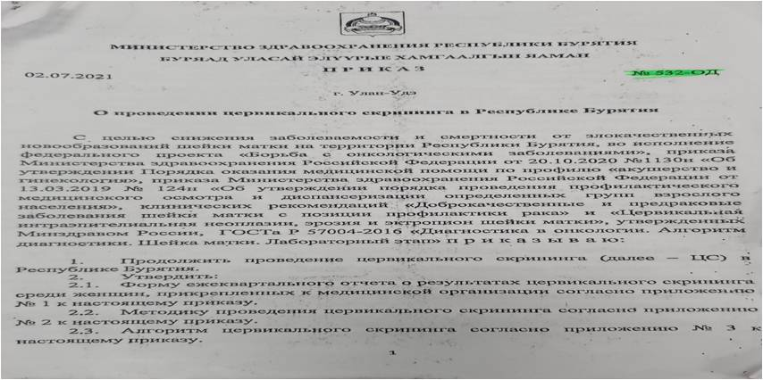
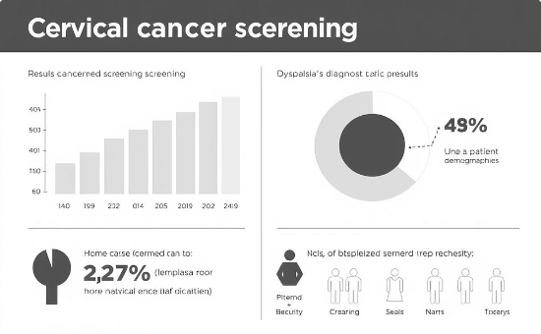
Цервикальный скрининг в Бурятии
Результаты 2021-2024
Приказ № 532- ОД МЗ РБ от 20.07.2021г «О проведении цервикального скрининга в республике Бурятия»
985 случаев преинвазивного рака выявлено.
.
Цель проекта:
7431 случай дисплазии шейки
матки.
Раннее выявление рака шейки матки и дисплазий для своевременного лечения.
запущенных случаев РШМ 3-4 стадии в 2023 году-226
    49 случаев в 2024 году.

Slide 16
Выявлено патологий
LSIL
HSIL
% выявляемой патологии: 2023г – 2,1% 2024г – 3,5%

Slide 17
2024г

Slide 18
Число неинформативных мазков

Slide 19
За 1 квартал 2025г
Выявлено: LSIL- 488
HSIL- 291
РШМ - 34
На ВПЧ Обследовано – 5676
Жидкостная цитология- 8052
Неадекватных мазков – 226 ( 0,9%)
Выявляемость 1,4%

Slide 20
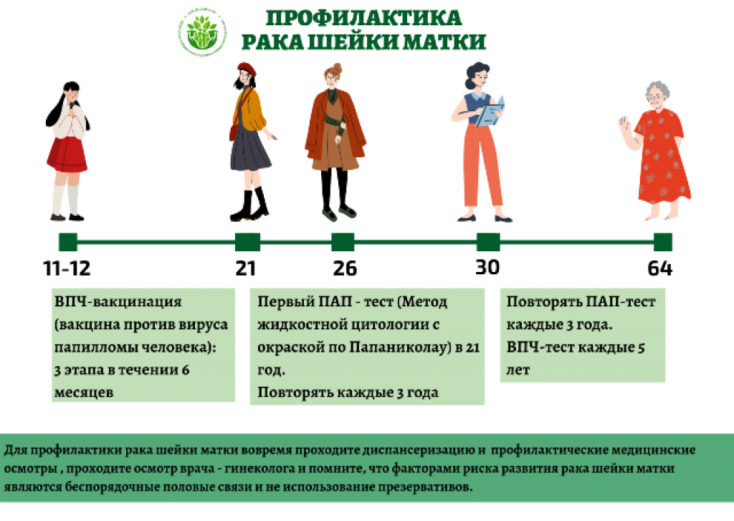
Скрининг проводится в возрасте 21- 65 лет
При первичном цитологическом тестировании в возрасте 21-29 лет проведение цитологии ( Pap –тест)не реже 1 раза в 3 года.
Скрининг в возрасте 30-65 лет- рекомендовано проведение Pap –теста и ВПЧ –теста 1 раз в 5 лет.
Исследование выявляет дисплазию шейки матки — предраковое состояние, которое хорошо лечится.

Slide 21
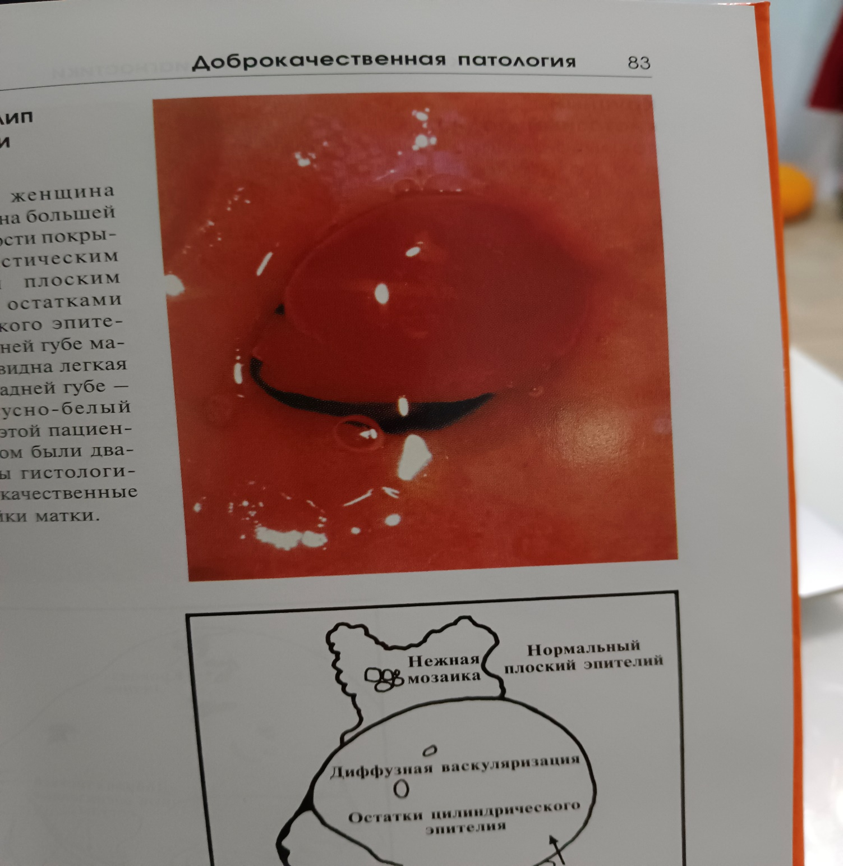
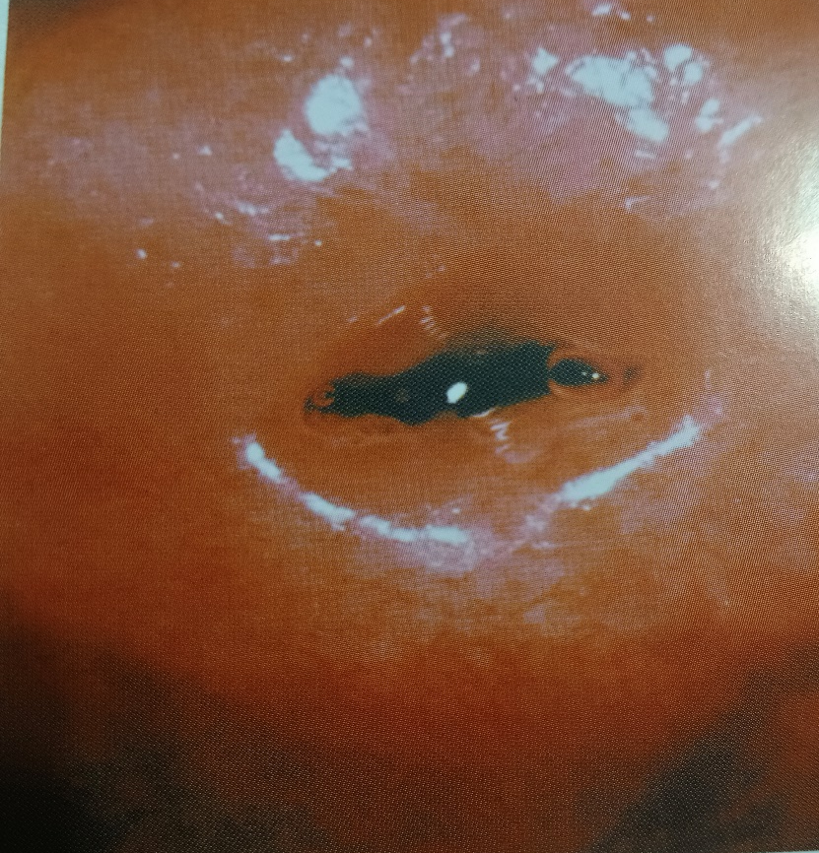
Нормальная шейка
Полип цервикального канала

Slide 22
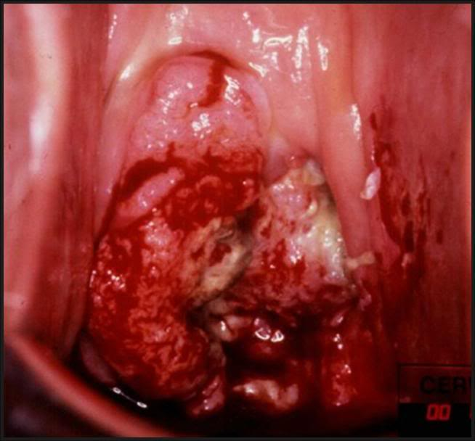
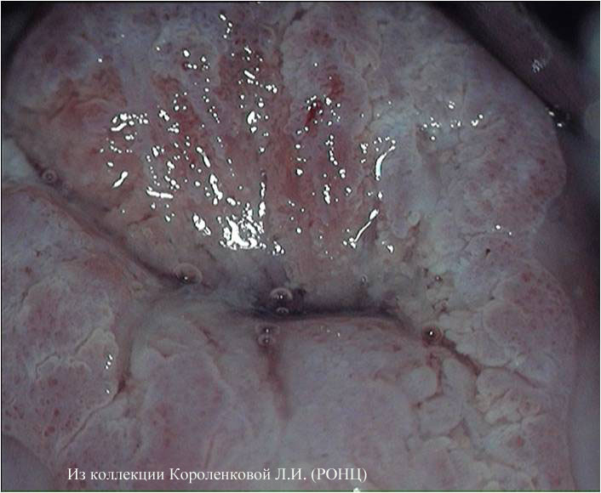
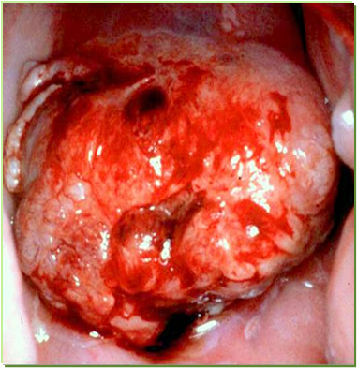
Рак:
Вызывается 16, 18, 45 генотипами ВПЧ.

Slide 23
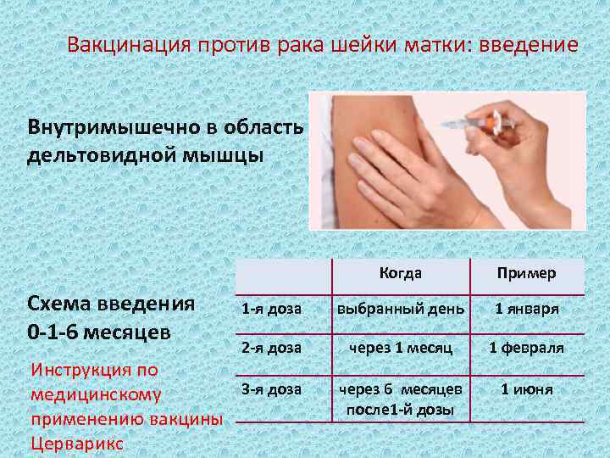
К методам специфической профилактики относится вакцинирование против ВПЧ детей в возрасте от 9 до 15 лет до начала половой жизни.
Делать вакцину взрослым нецелесообразно, так как при начале половой жизни каждый взрослый сталкивается с ВПЧ в 87-97 %.
На данный момент максимально эффективная вакцина действует против 6, 11, 16, 31, 33, 45, 52, 58 типов ВПЧ. (Церварикс, Гардасил)

Slide 24
Вакцинация в г. Улан- Удэ платная.
В МЦ « Диагрупп» 1 инъекция – 14.500 (Гардасил)
Курс ( 3- кратно)- 43.500руб
Предварительно консультация инфекциониста.
II. Самостоятельно
1. Предварительно осмотр и допуск педиатра
2. в аптеке ( Бурят – Фармация)- 1 флакон 9 540 руб ( на курс 3- кратно- 28.620. руб
Девочкам с 9-14 лет- 2 кратно- 19 080 руб
Девочкам с 15- 17 лет – 3 кратно- 28.620 руб.

Slide 25

Благодарю за внимание !
Человек так создан, что отдыхает от одной работы, лишь взявшись за другую.
Анатоль Франс

